Slide 1
普通人的 普世宣教
常彦牧师
2024年12月29日

Slide 2
耶稣满有圣灵的能力，回到加利利，他的名声就传遍了四方，他在各会堂里教训人，众人都称赞他。（《路加福音》4：14-15）
耶稣走遍各城各乡，在会堂里教训人，宣讲天国的福音，又医治各样的病症。他看见许多的人，就怜悯他们，因为他们困苦流离，如同羊没有牧人一般。于是对门徒说：“要收的庄稼多，作工的人少。 所以你们要求庄稼的主，打发工人出去收他的庄稼。”（《马太福音》9：35-38）

Slide 3
一、耶稣满有圣灵能力，他一生是宣教的一生
教训人
宣讲天国福音
医治各样病症
宣教中主耶稣三项主要事奉：

Slide 4
主耶稣 的怜悯心
主耶稣在宣教中看见人“困苦流离”.
“许多人” :太多人需要得到福音的了 !
主耶稣盼望门徒也能看见 “困苦流离”的人，让他自己的怜悯心成为他们的怜悯心肠，这是传福音不可少的关键。

Slide 5
二、主耶稣呼召门徒走出去传福音和宣教
《马可福音》1：16-18
16耶稣顺着加利利的海边走，看见西门，和西门的兄弟安得烈，在海里撒网。他们本是打鱼的。17耶稣对他们说，来跟从我，我要叫你们得人如得鱼一样。18他们就立刻舍了网，跟从了他。
《马太福音》28: 18-20
18耶稣进前来，对他们说，天上，地下所有的权柄，都赐给我了。19所以你们要去，使万民作我的门徒，奉父子圣灵的名，给他们施洗。（或作给他们施洗归于父子圣灵的名）20凡我所吩咐你们的，都教训他们遵守，我就常与你们同在，直到世界的末了。

Slide 6
二、主耶稣呼召门徒走出去传福音和宣教
1） 传福音和宣教使命：
我们被呼召“来”是要“去”完成大使命，教会的大使命就是传福音使更多人得救；耶稣呼召门徒不仅“来”，而且还要跟从他，要叫他们得人如得鱼，所以耶稣呼召门徒要有“得人”的使命。

Slide 7
二、主耶稣呼召门徒走出去传福音和宣教
但圣灵降临到你们身上，你们就必得到能力，并要在耶路撒冷、犹太全地和撒玛利亚，直到地极，作我的见证。 （《使徒行传》1：8）
2）得到圣灵能力是宣教事工的前提和保障
圣灵赐给门徒巨大能力， 使他们去宣教为主作见证。初代教会经历圣灵强烈运行，藉着门徒行了许许多多的神迹奇事，很多人因此相信主耶稣经历福音的大能。

Slide 8
三、去尼泊尔宣教的感悟
认识耶和华荣耀的知识, 要充满遍地，好像水充满洋海一般。（《哈巴谷书》2：14）
这天国的福音要传遍天下，对万民作见证，然后末期才来到。（ 《马太福音》24：14）

Slide 9
三、去尼泊尔宣教的感悟
1、参与超越事工，随从圣灵脚步和宣教使命进入尼泊尔实地宣教。
2、地方教会参与宣教，用脚、膝盖和金钱并每4人组成一个小分队把福音传出去。
3、配合当地教会走进山民家中，用拥抱和激情打动他们的心。
4、通过跨文化和跨国度宣教，扩张我们的眼界，看到神在末世的心意：使用普通人的普世宣教。

Slide 10
三、去尼泊尔宣教的感悟
5、带领参与者走出舒适圈过简朴生活，经历神改变生命的大能，带来个人生命巨大翻转。
6、带来教会群体的生命更新和复兴，推动教会宣教事工。
7、献身宣教，将福音传到地极；顺服神宣教异象，成为跨文化、跨国度的宣教士。

Slide 11
普通人的宣教征程

Slide 12
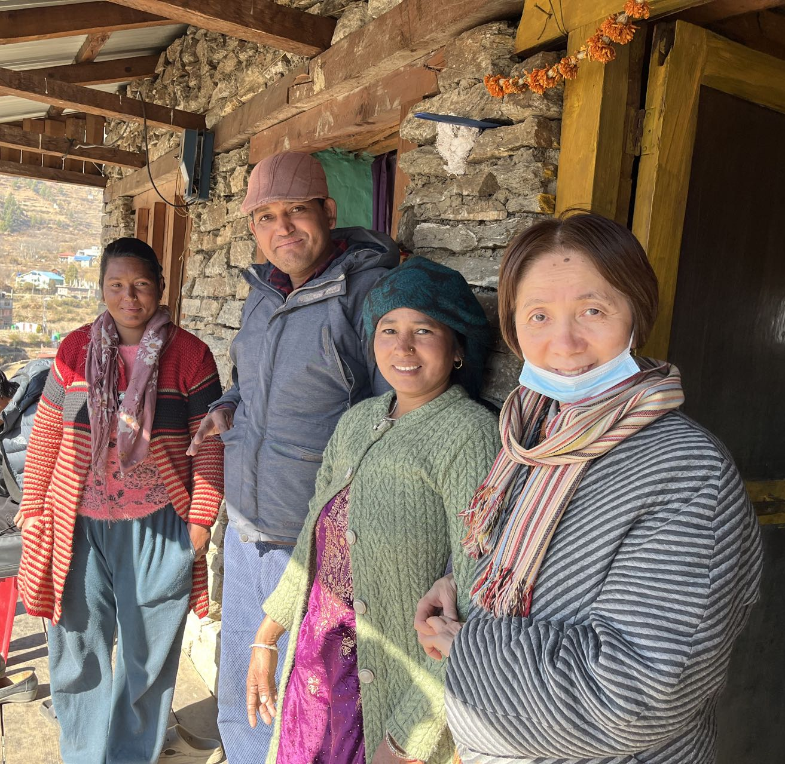
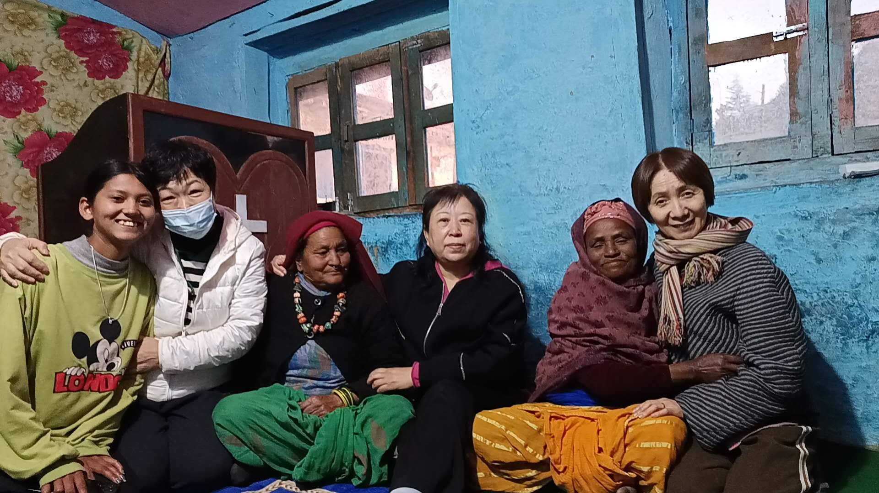
持守福音的勇士

Slide 13
爱能融化一切风雨

Slide 14
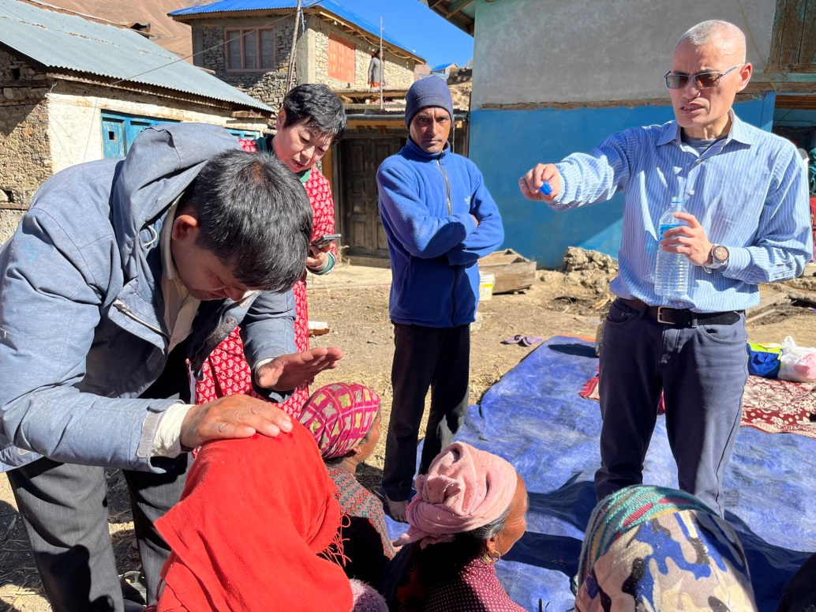
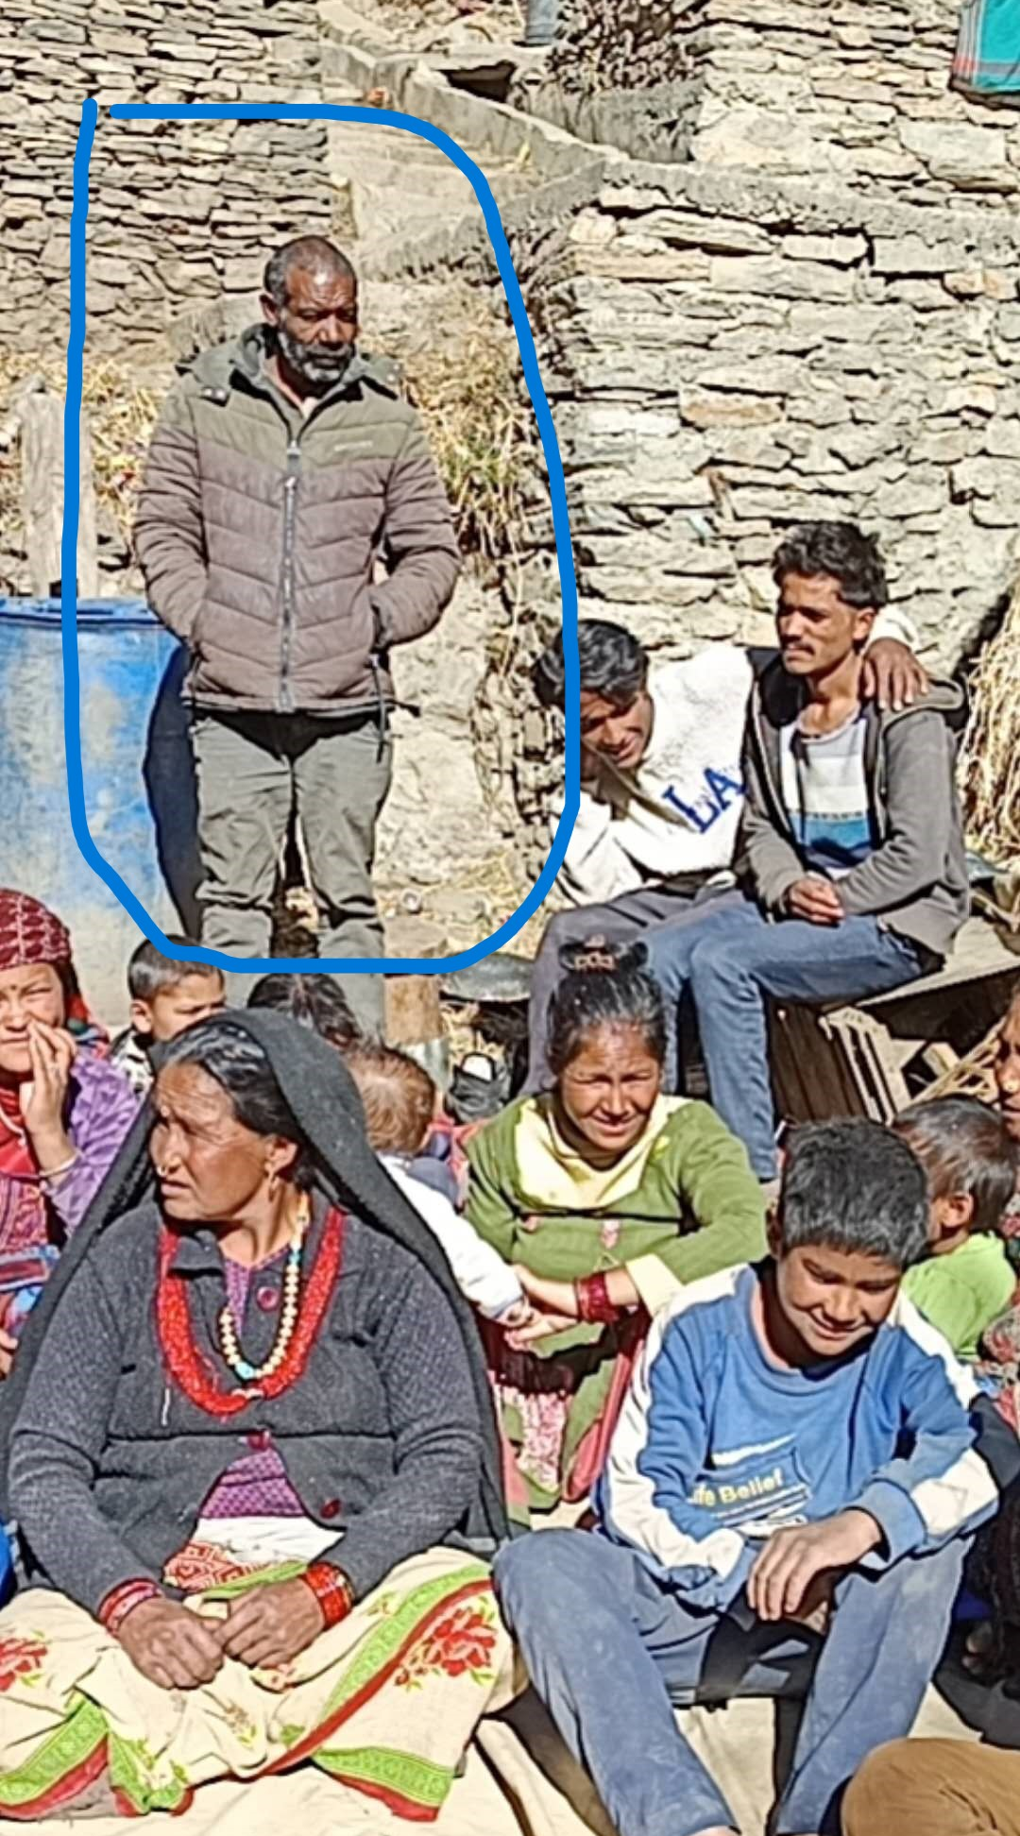
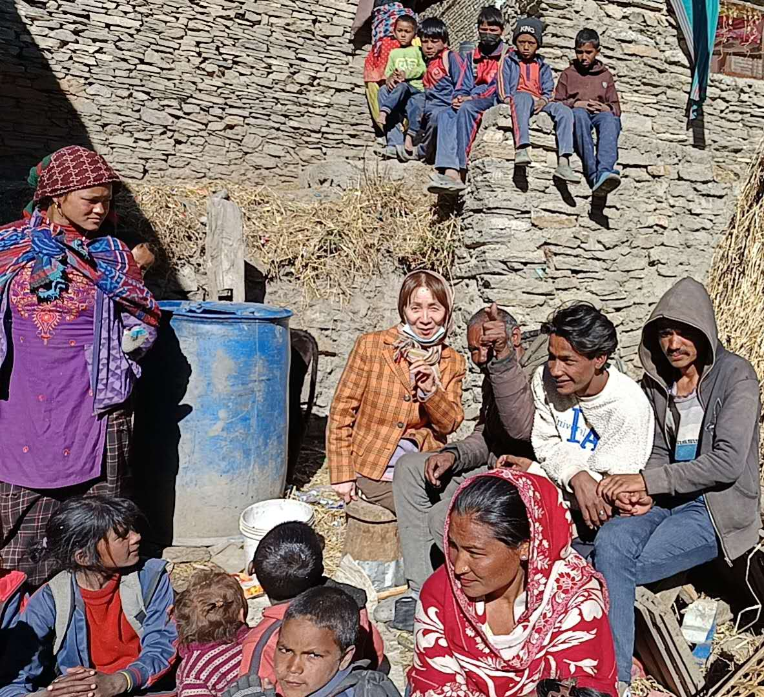
奉主耶稣的名

Slide 15
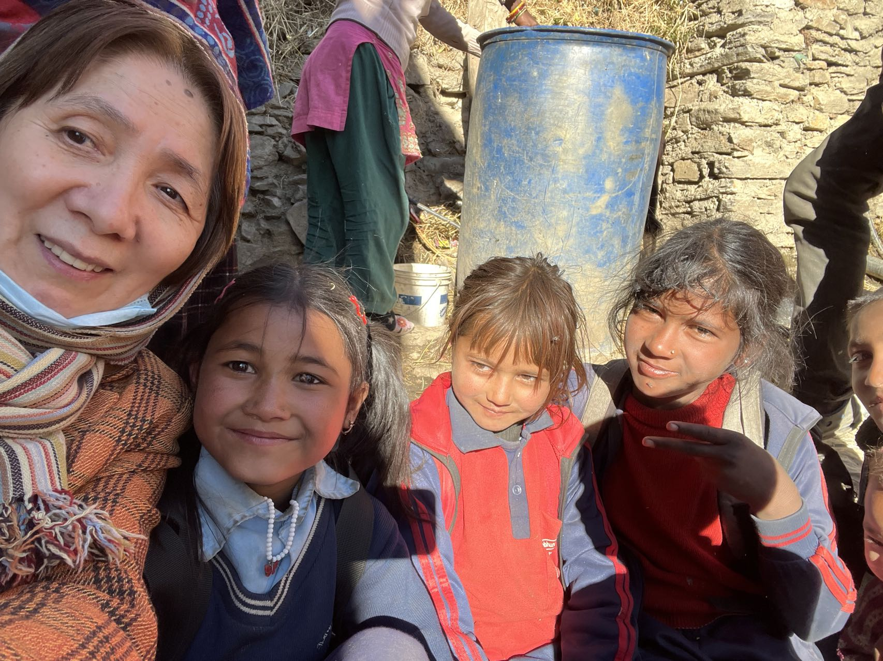
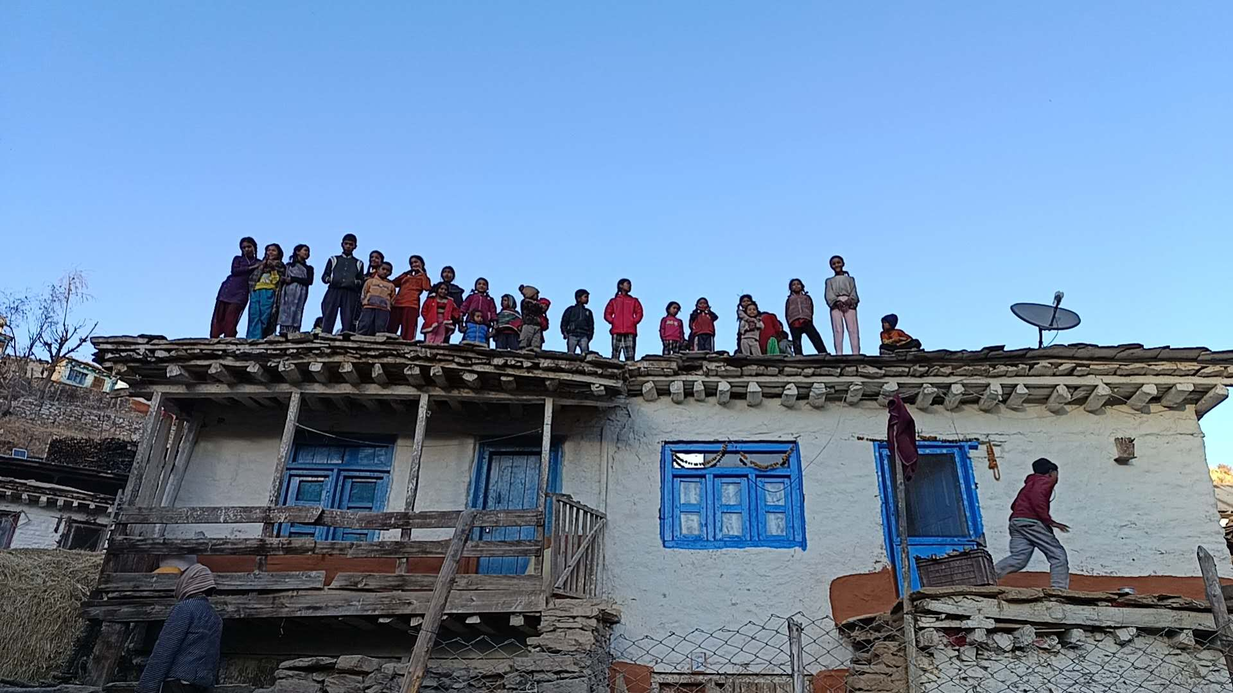
哈利路亚

Slide 16
因为他们从最小的到至大的都必认识我 （《耶利米书31：34）
你们要赞美
耶和华！

Slide 17
但愿颂赞，尊贵，荣耀，权势，都归给坐宝座的和羔羊，直到永永远远。 （《 启示录》5：13）

Slide 18
祷告
主啊！我们即将迎来2025，我们极需圣灵大能在普世教会动工，在佳恩基督教会动工，在我们每个人生命中动工。我们要领受圣灵能力，求你赐给我们能看见人困苦流离的怜悯心肠， 传扬福音并抢救灵魂，我们恒切恳求并迫切呼求：
主啊！求你赐下更多、更大的圣灵能力来浇灌我们，点燃我们爱你的火，挑旺我们爱灵魂的心，帮助我们有爱主的心志和能力走向国度宣教，奉主耶稣的名祷告，阿们！

